Slide 1

CHƯƠNG 4:
TÍNH TOÁN BẤT ĐỒNG BỘ TRONG PYTHON
Phần I: Tổng quan các Mô hình Tính toán Nền tảng
(Tuần tự • Đồng thời • Song song • Bất đồng bộ)
Giảng viên hướng dẫn: ThS. Lê Anh Nhã Uyên (lanuyen@ctuet.edu.vn)
Khoa Công nghệ Thông tin — Trường Đại học Kỹ thuật - Công nghệ Cần Thơ

Slide 2
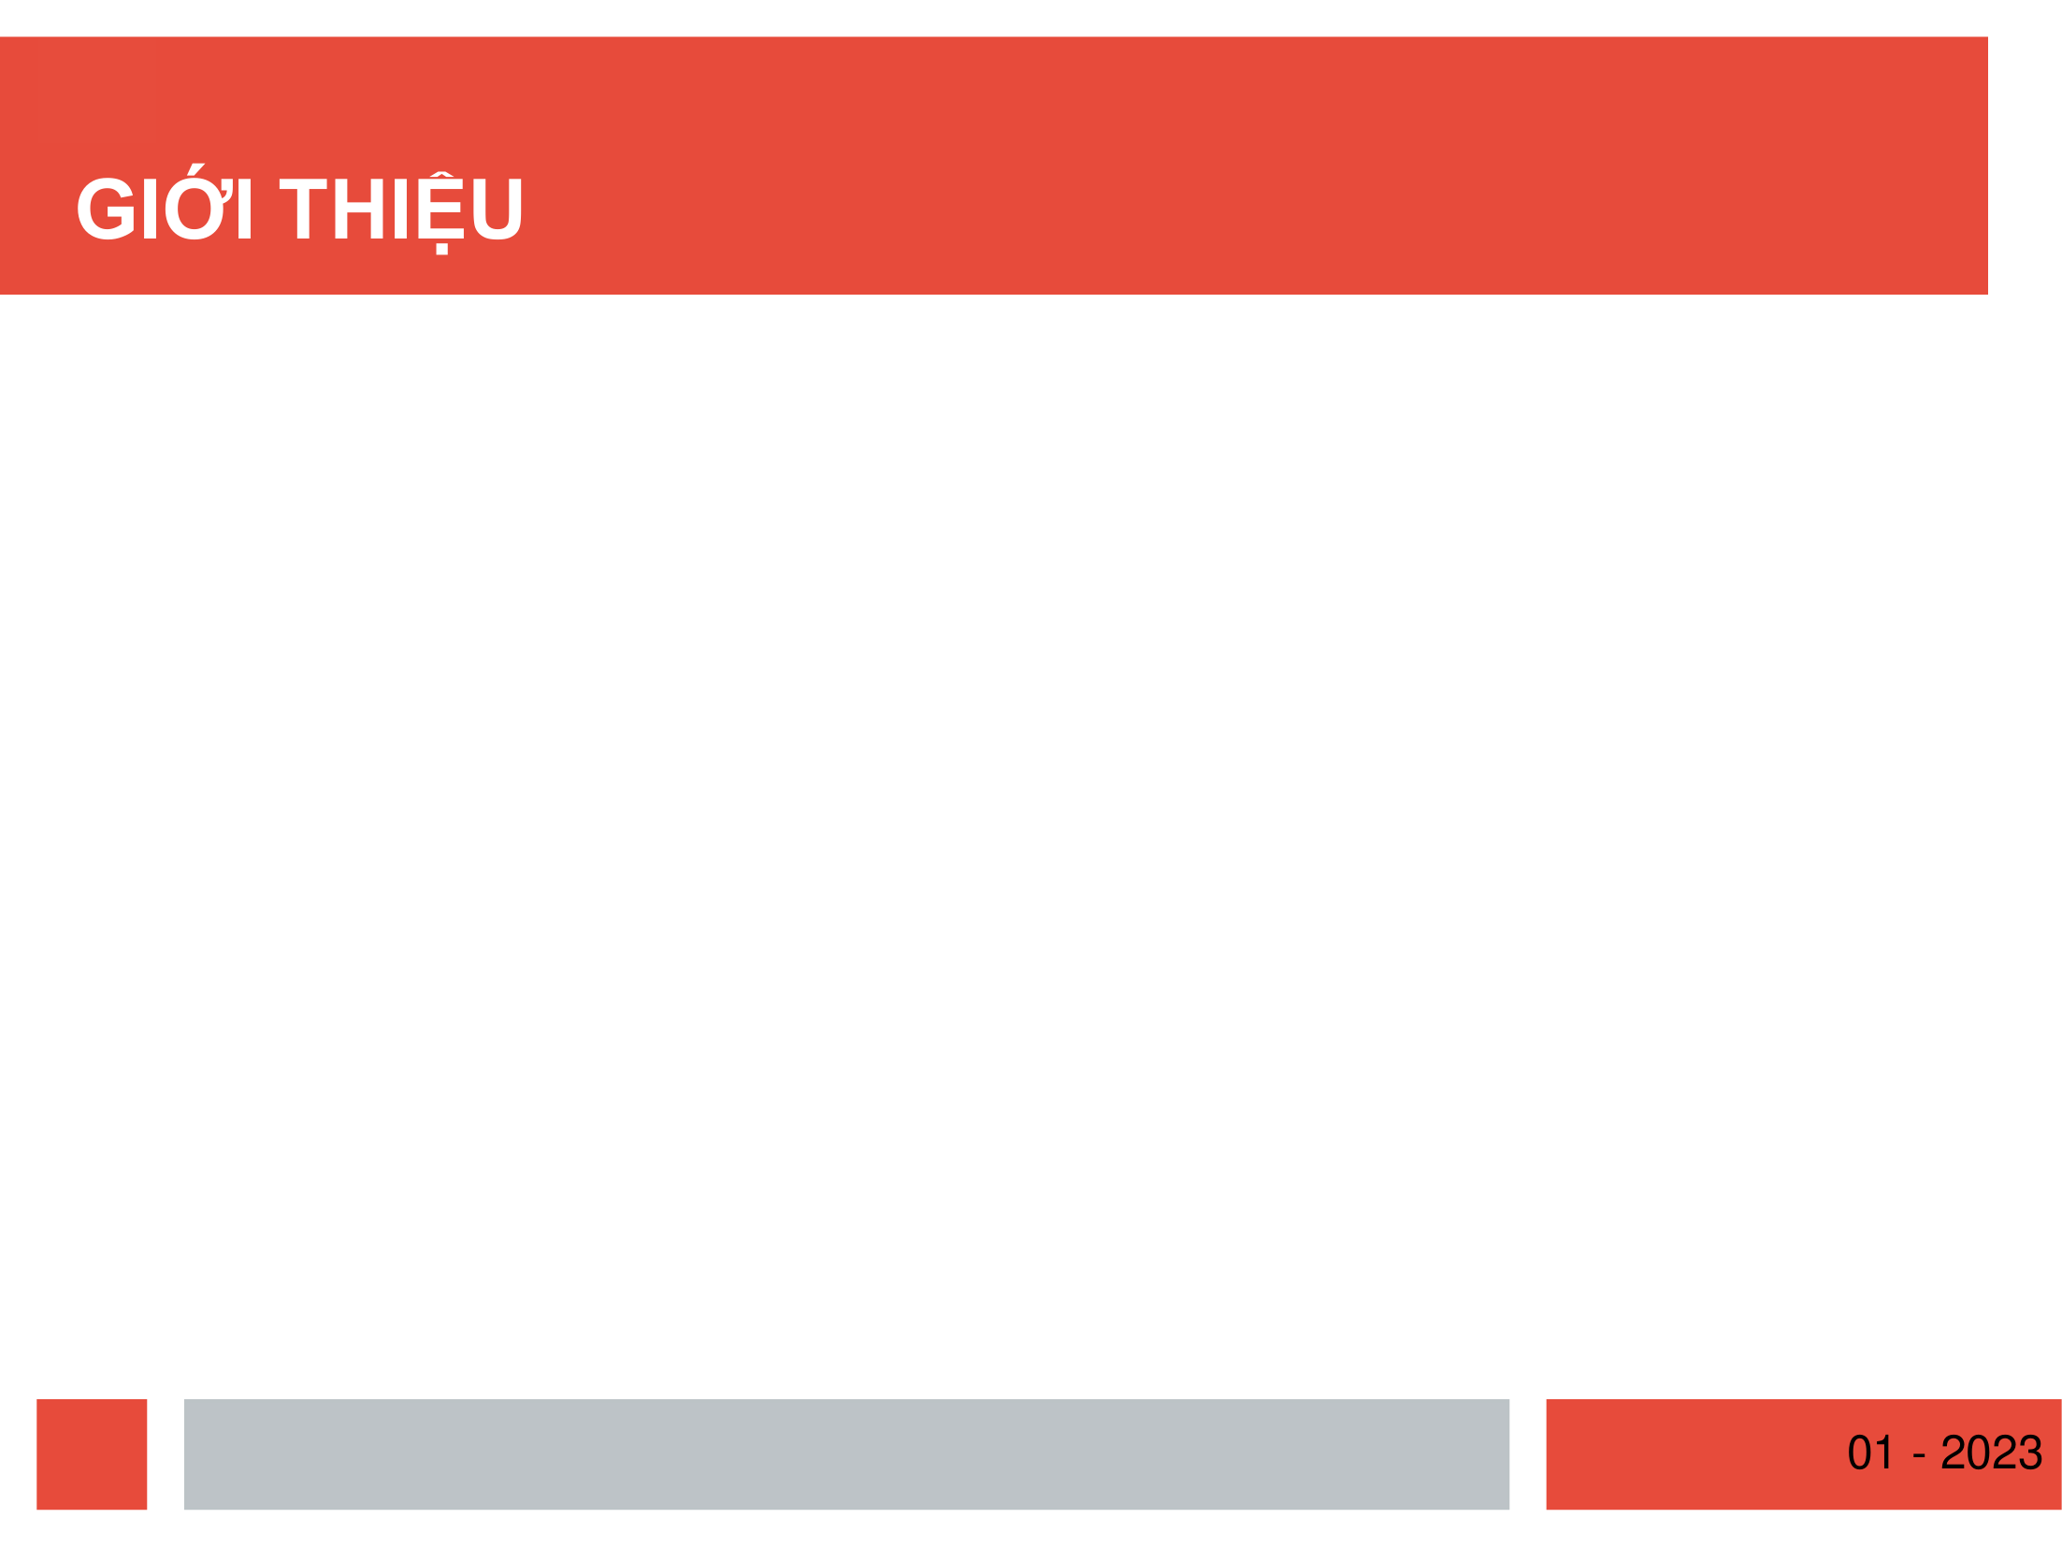
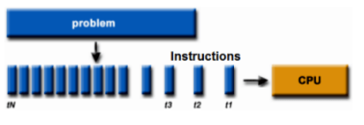
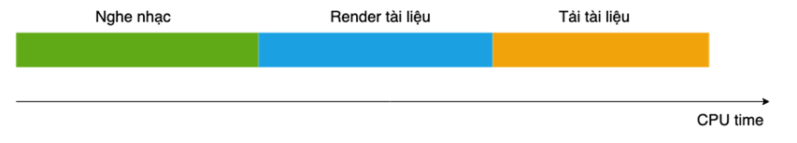
➢ Xử lý tuần tự
□ Xử lý 1 tác vụ (task) trong một khoảng thời gian;
□ Các task sẽ được thực thi theo thứ tự (nối tiếp nhau);
□ Các chỉ thị lệnh được thực thi trên cùng 1 CPU; tại một thời điểm chỉ có 1 chỉ thị lệnh được thực thi.
2
Sequential - Tuần tự

Slide 3

➢ Xử lý đồng thời
□ HĐH quản lý chương trình, mỗi chương trình ~ process (tiến trình) → cấp process id (PID) để HĐH quản lý.
□ CPU core chia các task của process thành các task nhỏ hơn + sắp xếp xen kẽ nhau → tận dụng thời gian rảnh của task này đi thực hiện task khác.
□ → Máy tính xử lý nhiều việc cùng lúc tại cùng thời điểm, tuy nhiên, bên dưới CPU core chỉ có thể thực thi một task nhỏ trong task lớn tại thời điểm đó.
3
Concurrency - Đồng thời

Slide 4
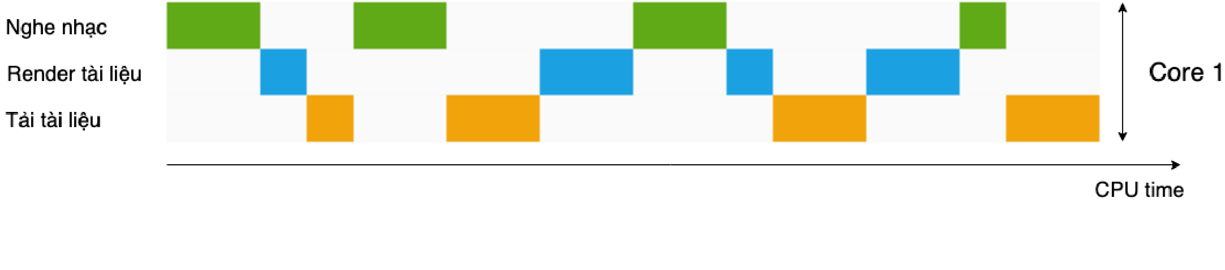
➢ Xử lý đồng thời (tiếp theo)
□ Phân chia, điều phối nhiều tác vụ (task) khác nhau trong cùng một khoảng thời gian.
□ Tại 1 thời điểm, chỉ xử lý 1 task.
□ Tối ưu hóa cấu trúc chương trình, giúp hệ thống luôn phản hồi và không bị treo khi chờ đợi.
4
Concurrency - Đồng thời

Slide 5

➢ Xử lý song song
□ Nhiều task khác nhau được xử lý trong cùng 1 thời điểm;
□ Các task hoàn toàn độc lập nhau.
□ Chỉ có thể thực hiện trên máy có số nhân (core) lớn hơn 1.
5
Parallel - Song song

Slide 6

➢ Đồng thời và song song
□ Trên thực tế, trên mỗi nhân của CPU vẫn xảy ra quá trình xử lý đồng thời, với điều kiện là tại một thời điểm không xảy ra việc xử lý cùng một task trên hai nhân CPU khác nhau.
□ Đơn nhân (Single-core): Điều phối xen kẽ thời gian giữa các tác vụ (Concurrency).
□ Đa nhân (Multi-core): Thực thi song song thực sự trên các nhân phần cứng độc lập (Parallelism).
6
Parallel - Song song

Slide 7
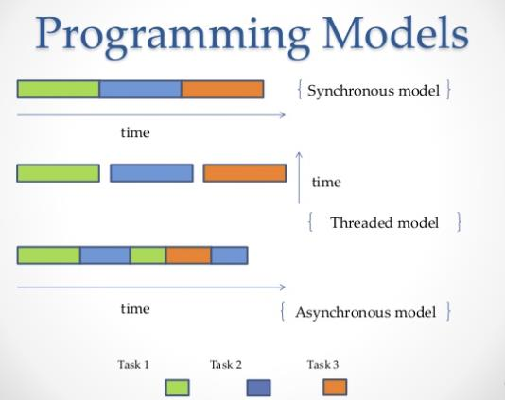
➢ Bất đồng bộ
□ Cho phép các task được xử lý không theo thứ tự (có thể chuyển sang task khác trước khi task trước đó hoàn thành).
□ Có thể giải quyết nhiều yêu cầu đồng thời.
□ Hoàn thành trong khoảng thời gian ngắn hơn.
□ Ví dụ minh họa trong bài giảng: Đi thi trắc nghiệm, Bãi giữ xe...
7
Asynchronous - Bất đồng bộ

Slide 8
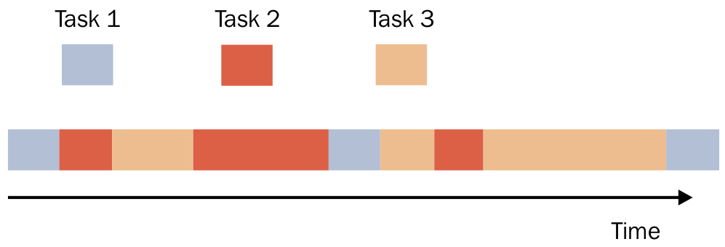
➢ Mô hình bất đồng bộ thực thi đồng thời
□ Trong một khoảng thời gian, các task thực hiện xen kẽ nhau;
□ Nằm trong một luồng điều khiển duy nhất → khi 1 task đang thực thi thì các task khác không thực thi (việc thực thi của 1 task có thể bị tạm dừng và sau đó tiếp tục lại);
□ Sử dụng một luồng điều khiển chính duy nhất, cả trong hệ thống đơn bộ xử lý (uniprocessor systems) và hệ thống đa bộ xử lý (multiprocessor systems).
8
Asynchronous - Bất đồng bộ

Slide 9
➢ Phân tích 2 ví dụ thực tế trong bài giảng gốc
🅿️ VÍ DỤ 1: BÃI GIỮ XE THÔNG MINH
• Tuần tự (Blocking): Bảo vệ phát thẻ xe cho Xe 1 → Đứng chờ Xe 1 chạy vào bãi tìm chỗ đỗ xong xuôi → Mới phát thẻ cho Xe 2.
→ Hậu quả: Cổng giữ xe bị ùn tắc nghiêm trọng! Thời gian chờ là tổng thời gian tìm chỗ đỗ của từng xe.
• Bất đồng bộ (Non-blocking): Bảo vệ quẹt thẻ trao vé trong 2 giây → Xe 1 tự vào bãi tìm chỗ (I/O chờ) → Bảo vệ đón ngay Xe 2!
→ Bản chất: Luồng bảo vệ không bị chặn. Nhiều người tìm chỗ đỗ đồng thời, cổng ra vào thông suốt liên tục.
📝 VÍ DỤ 2: ĐI THI (LÀM BÀI TRẮC NGHIỆM)
• Tuần tự (Blocking): Thí sinh làm từ Câu 1 → Câu 2 → Gặp Câu 3 quá khó → Ngồi nghĩ 30 phút → Hết giờ mà chưa kịp đọc các câu sau.
→ Hậu quả: Bị nghẽn toàn bộ bài thi! Điểm số thấp vì thời gian bị chôn chân tại câu khó.
• Bất đồng bộ (Async): Gặp Câu 3 khó (chờ xử lý) → Đánh dấu tạm gác lại (Yield) → Chuyển sang làm ngay Câu 4, 5, 6 dễ!
→ Bản chất: Không để thời gian chờ làm tắc nghẽn công việc. Khi làm hết câu dễ, quay lại tiếp tục giải câu 3 (Resume).
9
Ví dụ thực tế — Bãi giữ xe & Đi thi

Slide 10
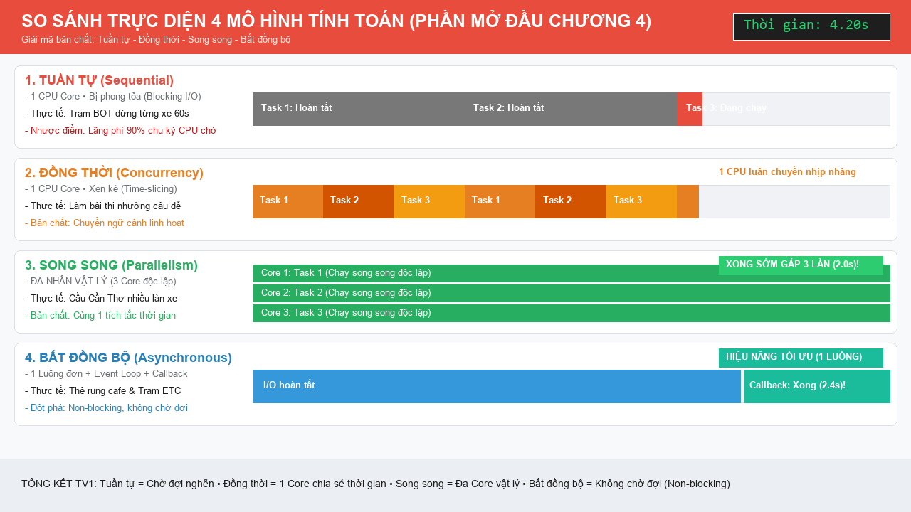
➢ Mô phỏng trực quan: So sánh 4 mô hình tính toán
Bản chất 4 mô hình qua mô phỏng:
• Tuần tự: Tác vụ sau phải chờ tác vụ trước, vi xử lý bị nghẽn (Blocking), mất 6.0 giây.
• Đồng thời: 1 CPU chia sẻ thời gian (Time-slicing), chuyển đổi linh hoạt giữa các tác vụ.
• Song song: 3 Core độc lập chạy cùng lúc, hoàn thành sớm gấp 3 lần (chỉ 2.0 giây).
• Bất đồng bộ: 1 Luồng + Event Loop, giải phóng CPU khi chờ I/O, hoàn thành nhanh (2.4 giây).
• Giá trị cốt lõi: Mô phỏng trực quan giúp người học nắm vững bản chất kỹ thuật và sự khác biệt về tốc độ thực thi giữa các mô hình trước khi bước sang thực hành lập trình trong Python.
10
Mô phỏng trực quan — 4 Mô hình Tính toán

Slide 11
➢ Ma trận đối chiếu 4 mô hình tính toán nền tảng
Tiêu chí đối chiếu | Tuần tự (Sequential) | Đồng thời (Concurrency) | Song song (Parallelism) | Bất đồng bộ (Asynchronous)
Đơn vị điều phối | Chỉ thị lệnh (Instruction) | Process / Thread | CPU Core vật lý | Coroutine / Task
Yêu cầu phần cứng | ≥ 1 Core bất kỳ | ≥ 1 Core (Time-slicing) | Đa nhân (Multi-core > 1) | ≥ 1 Core (Single-thread)
Khi gặp I/O chờ | Nghẽn hoàn toàn (Block) | HĐH chuyển ngữ cảnh | Core khác vẫn chạy | Tạm nhường quyền (Yield)
Phù hợp bài toán | Tuần tự, đơn giản | I/O blocking đa luồng | CPU-bound nặng | I/O-bound nhiều kết nối
11
Tổng kết Nền tảng & Ma trận Đối chiếu

